Slide 1
バスケ講座

Slide 2
ディフェンス編
①ワンツーマン（特定の人につく）
ボールを持っている人にはものすごく近距離でつく
ボールを持っていない人につく場合：
ボール・ゴール・マークマンを結んだ三角形の真ん中らへんにいる
「重要事項」
ボールとマークマンの両方を視野に入れとくこと

Slide 3
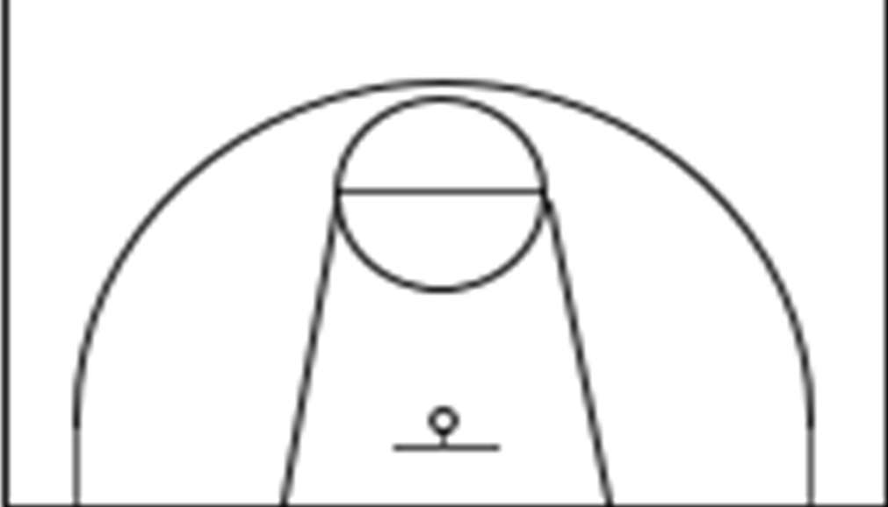
ワンツーマン
ボール・ゴール・マークマンを結んだ三角形の真ん中にいる

Slide 4
ワンツーマン
一歩マークマンよりの位置

Slide 5
ワンツーマン
ボール・ゴール・マークマンを結んだ三角形の真ん中にいる

Slide 6
ワンツーマン
一歩マークマンよりの位置

Slide 7
ディフェンス編
①ゾーン（場所を守る）
ボールを持っている人には最低一人がすごく近距離でつく
ボールを持っていない人につく場合：
自分の守るべき「場所」に集中する
一般的に多い「２－１－２」を例にする
（当サークルも↑を採用します）

Slide 8
２ァ－１－２ゥ
２ァ
１
２ゥ

Slide 9
２ァ－１－２ゥ
普通は「１ァ－３－１ィ」に見える
１ァ
３
１ィ

Slide 10
特徴１：真ん中の一人を除くと四角形になっていて、
特にボール側のトライアングルは守りが強固になっている
１ァ
３
１ィ

Slide 11
右前の人の守る領域
（３Ｐの外は無理しなくてよいです）

Slide 12
真ん中の人はフリースローぐらい距離全体（半円分）を守る
ボールとゴールを結んだ直線上に位置を取る。
ゴールとの距離は下図ぐらいが目安。

Slide 13
右後ろの人の守る領域
（３Ｐの外は無理しなくてよいです）

Slide 14
エンドライン際から攻められたら？ 下記のような、「１－２－２」になる。 ゾーンでボールに一人しかつかない場合は、 ボール保持者から見て、守りの形は、 「１－３－１」か「１－２－１」になっていると良い。
２
２
１

Slide 15
ド真ん中から攻められたら？→赤の人のどちらかがつく この場合、残りの４人は全体的に一歩右側に移動する ＝元々、右前の赤がいた『スペースを埋めるように動く』 別の言い方をすると、『全体が反時計まわりに回転する』

Slide 16
いつもの形がとれずに崩れちゃったら？ （右後ろの人が前に出ちゃったら？） →真ん中の人がゴールにより近くを守る。エンドライン側に下がる
（元（ページ９）の形に戻るには、直前にボールに付いていた人、
つまり、元々、右前の赤の人が、再度ボールに急いでつく）
２
１
２

Slide 17
さらにエンドライン際にボールがパスされ、 真ん中の人がつりだされたら？ →残りの４人みんな台形の中へ。特に元々が後ろを守っていた２人（緑）はボール側のゴール付近を急いで守る。
（元（ページ１４）の形に戻るには、直前にボールに付いていた人、
つまり、元々、右後ろの緑の人が、再度ボールに急いでつく。

Slide 18
前ページの形から、上に戻されたら、元の形に戻る。
１ァ
３
１ィ

